Slide 1
课程设计
公务员考试学习跟踪系统
课程设计答辩汇报
答辩人：[答辩人姓名]
指导老师：[指导老师]
[学校 / 学院]
2026年6月
Notes:
封面页，介绍项目与答辩人信息。

Slide 2
目 录
课程设计
01
项目背景与目标
02
Week 1
受众、痛点、技术栈
基础设施 + 核心数据
03
Week 2
04
Week 3
核心业务逻辑
完善、Review、演示
05
最终成果与展望
06
致谢
数据与后续计划
Q&A
02 / 18
Notes:
目录页，向老师展示今天汇报的五大部分。

Slide 3
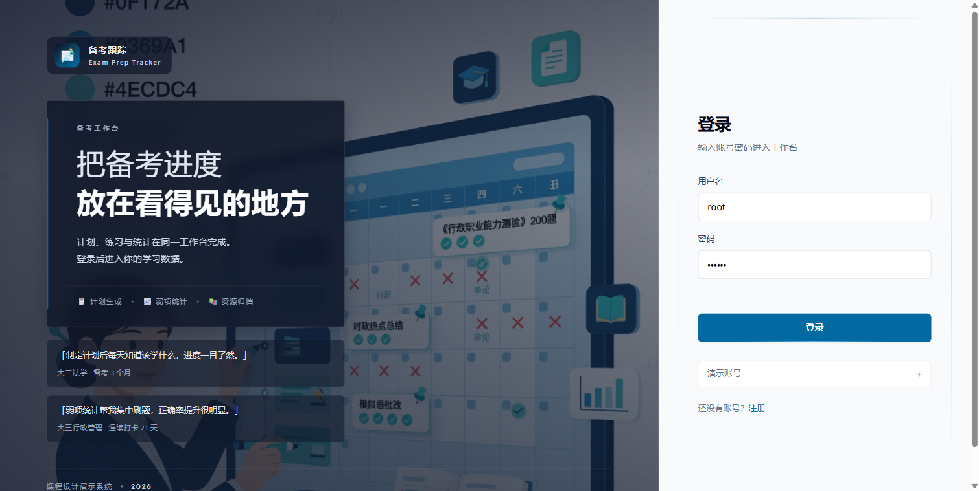
03 项目背景与目标
课程设计
面向在校大学生的轻量级公务员考试学习跟踪系统
1. 目标用户：大一、大二备考公务员的在校大学生
2. 核心痛点：备考资料分散、学习进度难跟踪、弱项难定位
3. 项目目标：提供一站式资源管理、计划生成、进度统计与推荐
4. 技术栈：Flask 3.0 + MySQL 8.0 + 原生 HTML/CSS/JS
5. 架构：前后端分离，RESTful API，Session/Cookie 认证
数据来源：项目文档与源码
项目背景
03 / 18
Notes:
说明项目为谁做、解决什么问题、用什么技术实现。

Slide 4
04 Week 1 概览
课程设计
搭建骨架，完成数据库、用户认证与资源管理模块
11
32
12
23
代码提交
新增文件
数据库表
种子资源
数据来源：项目文档与源码
Week 1
04 / 18
Notes:
用核心数据总览 Week 1 成果，建立工作量印象。

Slide 5
05 数据库设计
课程设计
12 张核心表覆盖完整学习闭环
核心表
关联设计
• users / goals — 用户与目标
• questions.resource_id → resources
• resources — 备考资源
• answers 记录 user + question
• questions — 题目
• progress 汇总答题历史
• answers — 答题记录
• weak_points 存储弱项科目
• plans / plan_items — 学习计划
• recommendations 关联资源与题
数据来源：项目文档与源码
Week 1
05 / 18
Notes:
介绍数据库表结构，强调外键预留支撑后续联动。

Slide 6
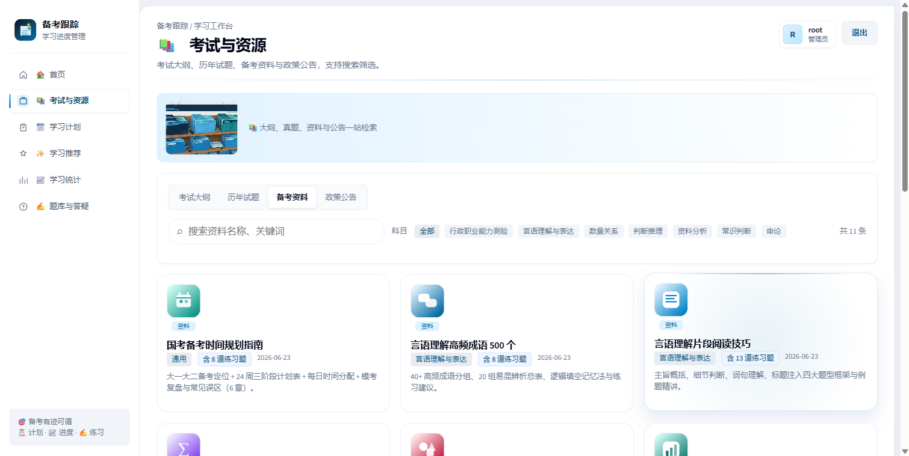
06 用户与资源模块
课程设计
Session 认证 + 23 条备考资源入库
用户模块
资源模块
• 注册 / 登录 / 登出 API
• 23 条资源，5 大类型
• scrypt 密码哈希
• 资源列表 / 详情 API
• Session/Cookie 登录态
• 科目分类筛选
• 个人信息页
• 资源详情页可跳转练习
数据来源：项目文档与源码
Week 1
06 / 18
Notes:
讲解用户认证机制和资源库的构建。

Slide 7
07 Week 1 小结
课程设计
从 0 到 1：项目初始化 → 数据库 → 用户 → 资源
Day 1-2
Day 3
Day 4
Day 5
Week 2
项目初始化与骨架
12 张表设计
用户认证
资源管理
业务模块
数据来源：项目文档与源码
Week 1
07 / 18
Notes:
用时间线回顾 Week 1，并引出 Week 2。

Slide 8
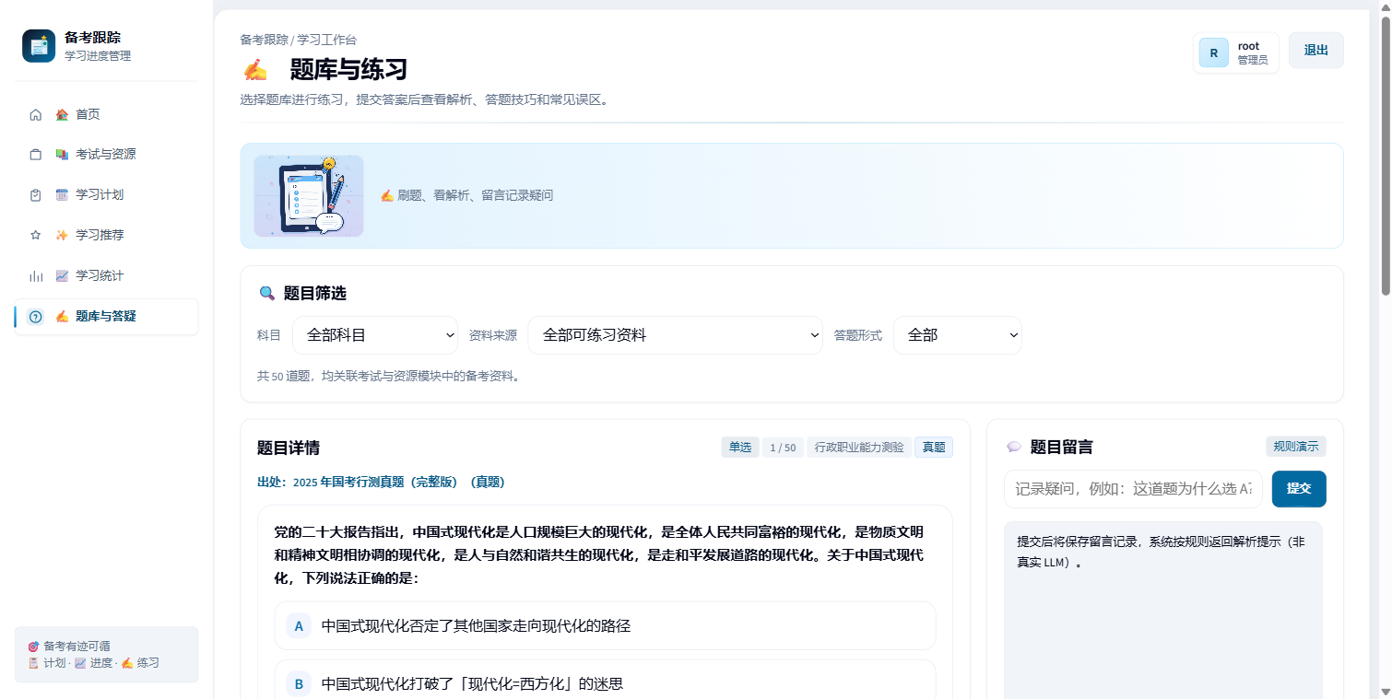
08 Week 2 概览 + 题库
课程设计
实现 6 大核心业务模块，题库扩充至 200 题
1. 覆盖 7 个考试科目（行测五大模块 + 申论）
2. 支持科目 / 资料来源 / 题型筛选
3. 多选答案规范化比对，确保判题一致
单选题 152道
判断题 34道
多选题 14道
数据来源：项目文档与源码
Week 2
08 / 18
Notes:
展示 Week 2 核心产出：题库规模与题型分布。

Slide 9
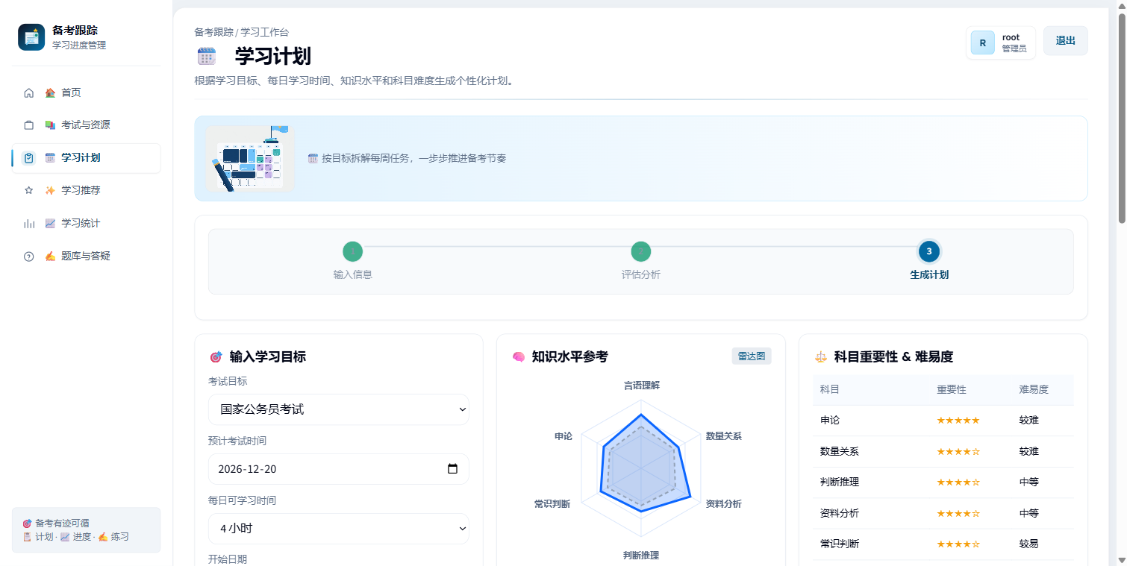
09 智能学习计划
课程设计
按科目权重 × 难度 + 弱项加权生成每日任务
Step 1
Step 2
Step 3
Step 4
输入目标与时长
计算科目优先级
弱项加权 50%
分配每日任务
1. 三阶段划分：基础 30% / 强化 40% / 冲刺 30%
2. 每日任务数：max(2, min(5, daily_minutes // 30))
3. 学习计划页展示每日任务卡片，可勾选完成
数据来源：项目文档与源码
Week 2
09 / 18
Notes:
讲解计划生成算法，突出个性化逻辑。

Slide 10
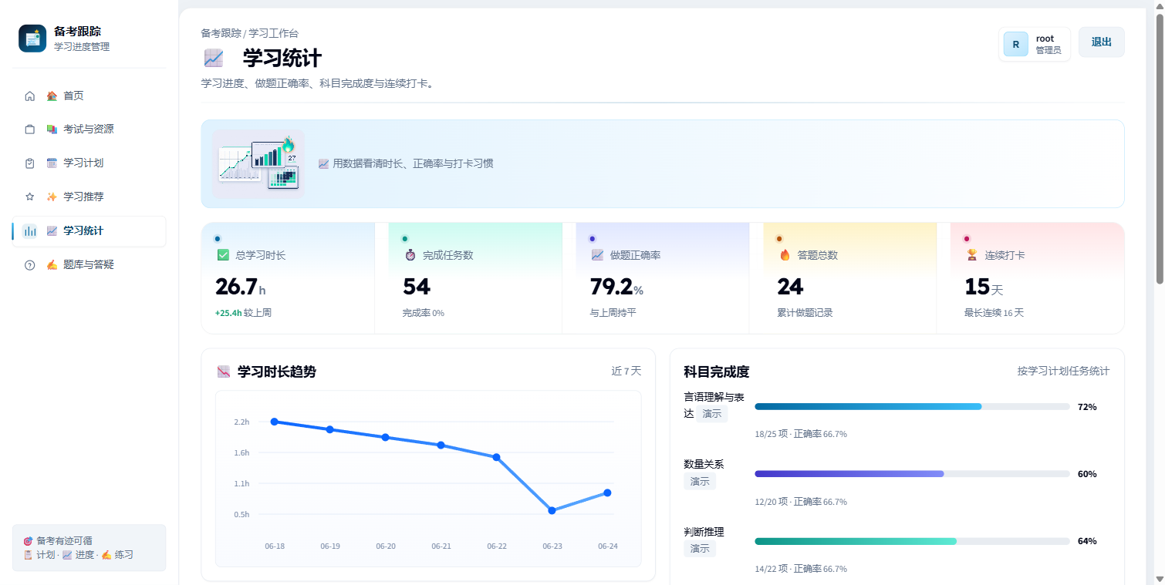
10 学习进度统计
课程设计
答题历史 → 统计指标 → 可视化反馈
1. 答题记录：记录每道题的用户答案、正确性、用时
2. 统计维度：完成率、正确率、科目分布、学习时长
3. 可视化：进度条、正确率图表、Dashboard 概览
4. Dashboard 接入今日任务与进度数据，形成闭环
数据来源：项目文档与源码
Week 2
10 / 18
Notes:
说明进度统计如何帮助用户了解自己的学习情况。

Slide 11
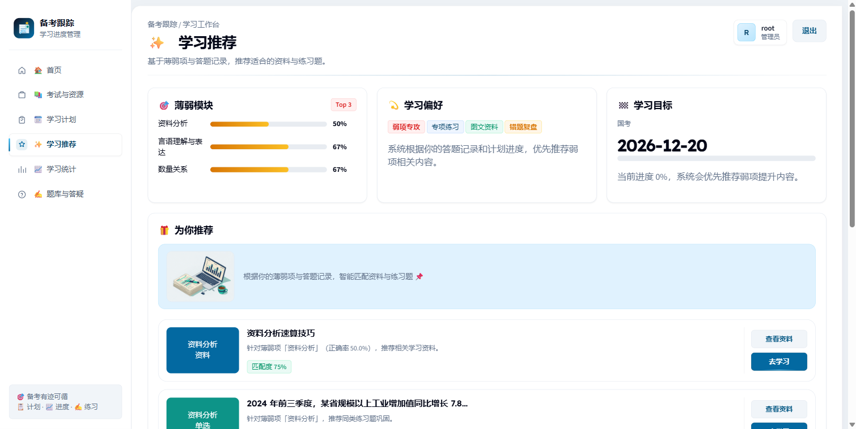
11 弱项识别与推荐
课程设计
基于答题历史自动识别弱项并推荐资源与同类题
弱项规则
推荐策略
• 答题量 ≥ 5
• 推荐弱项科目相关资源
• 正确率 < 60%
• 推荐同类练习题
• 按科目聚合
• 推荐页按弱项动态生成
• 动态更新
• 资源与题目通过 resource_id 关联
数据来源：项目文档与源码
Week 2
11 / 18
Notes:
讲解弱项识别规则与推荐逻辑。

Slide 12
12 解析与答疑
课程设计
每题解析 + 留言答疑，形成学习闭环
1. 题目详情页展示解析与答题技巧
2. 用户可提交疑问，comments 表存储留言
3. Dashboard 支持快捷提交评论
4. AI 答疑当前为规则回复，保证课程设计可控
数据来源：项目文档与源码
Week 2
12 / 18
Notes:
说明解析与答疑模块，点出 AI 为规则回复的取舍。

Slide 13
13 Week 2 小结
课程设计
从数据到业务：题库、计划、统计、推荐、答疑全部落地
Day 6
Day 7
Day 8
Day 9
Day 10
题库与练习
学习计划
进度统计
弱项推荐
解析答疑
数据来源：项目文档与源码
Week 2
13 / 18
Notes:
用时间线总结 Week 2，过渡到 Week 3。

Slide 14
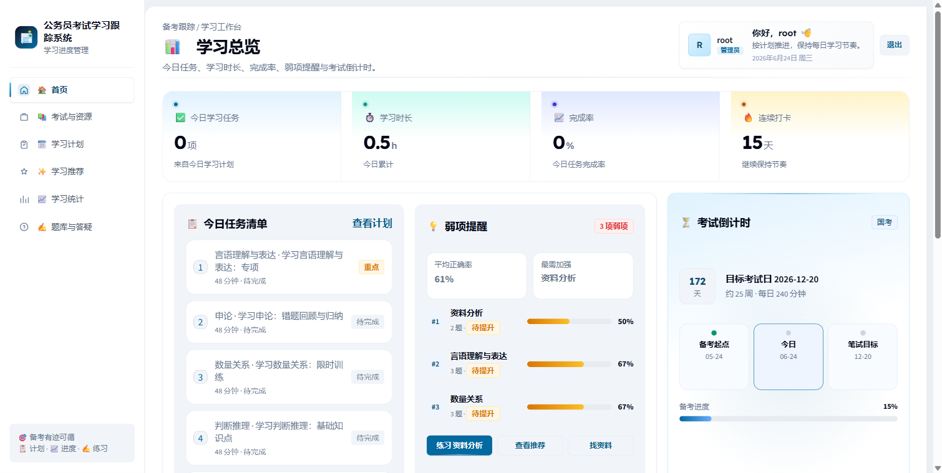
14 UI/UX 统一与动画
课程设计
从功能到体验：Aceternity 风格迁移与交互动画
设计系统
动画体系
页面打磨
• MASTER.md 设计 Token
• 加载 veil
• Dashboard 今日任务
• surfaces.css 光效
• 页面过渡
• 统计图表对齐
• 颜色 / 字体 / 圆角统一
• FLIP 动画
• 个人资料页 admin 区块
• 支持 reduced-motion
数据来源：项目文档与源码
Week 3
14 / 18
Notes:
展示 Week 3 在视觉与交互上的改进。

Slide 15
15 测试与演示数据
课程设计
PowerShell 冒烟测试 + 200 题 + 资源联动
1. PowerShell 脚本覆盖 18+ API 端点，快速验证服务
2. 题库从初始版本扩容至 200 题，含多选支持
3. 题目与资源通过 resource_id 关联，实现「从资源开始练习」
4. 修复本地时区过滤、模块加载时序、Dashboard 勾选等细节
数据来源：项目文档与源码
Week 3
15 / 18
Notes:
强调测试覆盖与演示数据准备。

Slide 16
16 文档整理与项目归档
课程设计
补齐部署、使用、进度与协作文档，便于答辩与换机实测
1. README.md：环境准备、开机运行、换机实测、FAQ
2. docs/PROJECT_GUIDE.md：详细使用指南与故障排查
3. docs/DEVELOPMENT_TIMELINE.md：三周实际进度梳理
4. docs/PPT_PRODUCTION_PLAN.md + CHECKLIST.md：PPT 制作规划
5. .cursorrules：Cursor 编辑器项目上下文
数据来源：项目文档与源码
Week 3
16 / 18
Notes:
说明文档体系如何支撑答辩与后续维护。

Slide 17
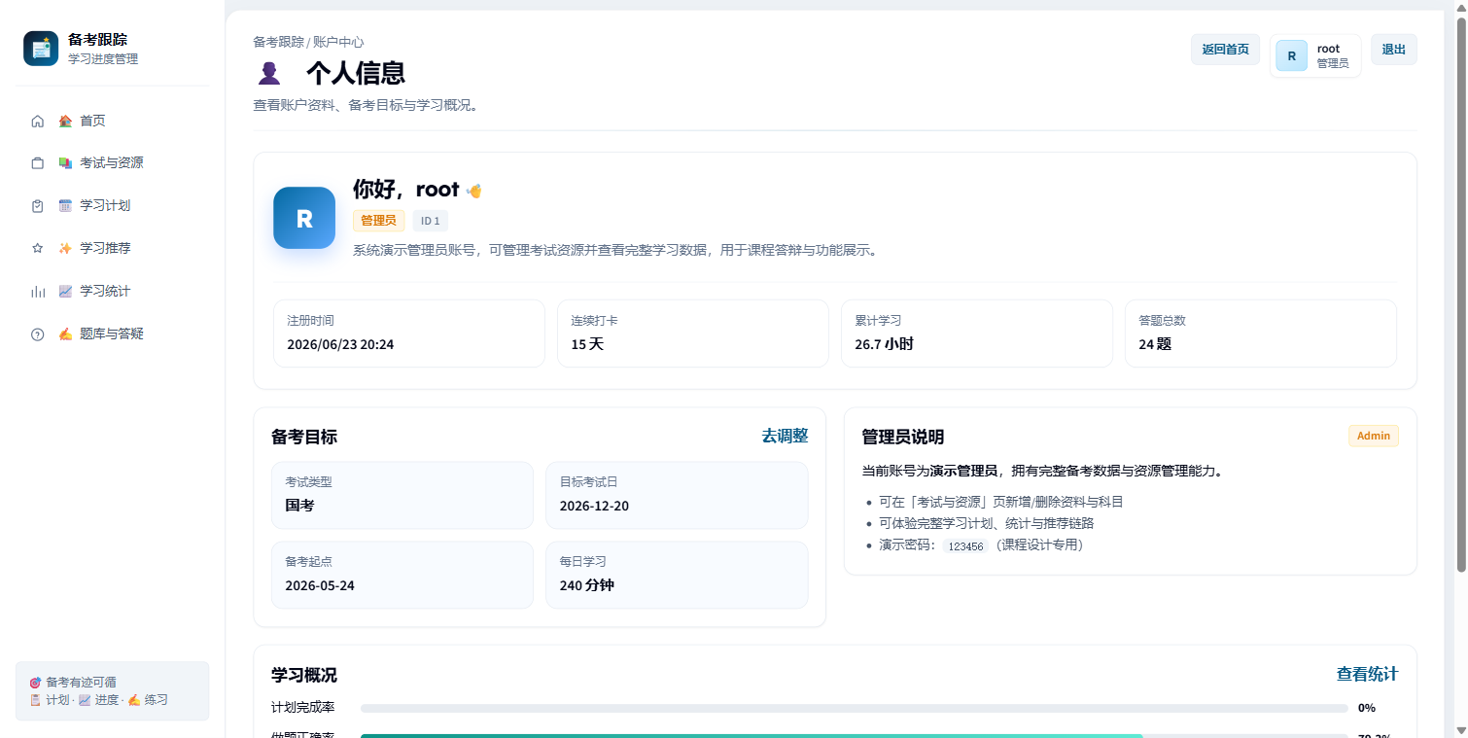
17 最终成果
课程设计
7 个核心模块全部完成，系统可运行、可演示、可换机部署
7
10
200
23
核心模块
API Blueprint
种子题目
备考资源
项目初始化
100
数据库设计
100
用户与资源
100
题库与练习
100
计划与统计
100
推荐与答疑
100
数据来源：项目文档与源码
项目总结
17 / 18
UI/Review/文档
100
Notes:
用数据和完成度图表总结项目最终成果。

Slide 18
课程设计
感谢聆听
欢迎老师提问与指导
项目仓库：github.com/Aafff623/civil-service-exam-tracker
演示地址：http://localhost:8080/login.html
账号：root / 123456
公务员考试学习跟踪系统 · 课程设计答辩 · 2026.06
18 / 18
Notes:
致谢页，提供仓库与演示信息。

